Slide 1


Hastane Bİlgİ Yönetİm Sİstemİ Verİlerİnde Akademİk ÇalIşmalar İçİn AçIk Kaynak Önerİlerİ ve
Örnek Uygulamalar
YUNUS DOĞAN¹
FERİŞTAH DALKILIÇ¹
ALP KUT¹
¹ Dokuz Eylül Üniversitesi Bilgisayar Mühendisliği Bölümü

Slide 2
İÇERİK
Giriş
Günümüzde Kullanılan Hbys
Yurt Dışında Hbys
Etik Kurul İzinleri
Örnek Uygulamalarımız
Tıbbi Laboratuar Testleri & SOM + Kmeans
Baskın Alt Alanların Tespiti İçin Genetik Algoritma Yaklaşımı
Sonuç

Slide 3

GİRİŞ
Hastane Bilgi Yönetim Sistemlerinin (HBYS) amacı devamlı olarak tıbbi verilerinin dijital halde, güvenli bir merkezi veri tabanında biriktirilmesidir.
Özellikle üniversite hastanelerinde biriken bilginin kıymeti göz önüne alındığında, bu verilerle hekimlerimizin akademik çalışmalarını yapabilmesi amaçlanmalıdır.
Hekimlerimizin özellikle yüksek sınıflı dergilerde yayın yapabilmelerinin öncelikli şartı, doğruluğu ve güvenirliği tam olan dijital veriler üzerinde çalışmalarıdır.

Slide 4

GÜNÜMÜZDE KULLANILAN HBYS
Ancak ülkemizde çoğu sistemin günlük raporlama ve faturalama için kullanılmasından ötürü, bu veri tabanlarının hastanın gerçek verilerinin dışında yanlış ve kirli verilerin de bulunduğu veri depoları şeklinde olduğunu görmekteyiz.
Bu nedenle üniversite hastanelerinde hekimler, sorumlusu oldukları hastaların bilgilerini, HBYS dışında kendilerine ait hasta izlem formlarında kâğıt üzerinde arşivlemek mecburiyetinde olmaktadır.
Bunun sonucu olarak, hekimler başta zamanlarının önemli bir bölümünü veri arşivlemek için harcamakta ve sonrasında dijital olmayan verilerle çalışmak zorunda kalarak ülkemiz adına önemli çalışmalar yapmakta zorlanmaktadırlar.

Slide 5

YURT DIŞINDA HBYS
Ülkemizde bu konudaki eksiklerden bir diğeri de gelişmiş ülkelerin hastanelerine bakıldığında her hastalık için ayrı bir sistemin geliştirildiği ve özellikle kanser gibi takibi önemli olan hastalıklarda ülkenin tüm verilerinin bir merkezde toplandığını görmekteyiz.
Bu veriler sadece hastayı ve hastalığı takip amacıyla kullanıldığından temiz veri ambarları halinde ve belirli standartlar ile tutulmakta ki sonrasında ülkenin hekimleri ilgilendikleri hastalık kümelerine daha az çaba ile ulaşarak güvenli bir şekilde çalışabilmektedir.

Slide 6

ETİK KURUL İZİNLERİ
Ülkemizde tıbbi verilerin güvenilirliği dışında bir başka engel de akademik çalışma yapabilmek için gerekli yasal izinlerin alınma sürecidir.
Ülkemizde bu sürecin gelişmiş ülkelere kıyasla çok daha zorlayıcı kaldığını görmekteyiz.
Hastaların mahremiyet içeren demografik bilgileri haricinde tüm tıbbi verileri, ticari amaç olmadan akademik çalışmalar için araştırma merkezlerinden ve üniversitelerden yurt dışı örneklerde olduğu gibi açık kaynak olarak erişilebilir olması gerekmektedir.

Slide 7
ÖRNEK UYGULAMALARIMIZ
Gerçekleştirdiğimiz örnek tıbbi uygulamalardan ilkinde, gerekli izinleri alınarak elde edilmiş laboratuar verileri kullanılırken ikincisinde internetten açık kaynak olarak paylaşılmış bir tıbbi veri kümesi kullanılmıştır.
Sonuç olarak bu verilerin işlenip nasıl değerli sonuçların elde edilebileceğinden bahsedilecektir.

Slide 8
TIbbİ Laboratuar Testlerİ
Günümüzde birçok hastalığın erken teşhisi, tanılanması ve sağaltımının kontrol edilmesinde kullanılan laboratuar test sonuçları, hastane bilgi sistemleri kullanımı ile veri tabanlarına kayıt edilmekte ve oradan da veri depolarına depolanmak üzere gönderilmektedir.
HBYS parçalarından biri olan laboratuar bilgi sistemi (LBS), doktorların hasta kliniğinin aydınlatılması için tıbbi örneklerin incelenmesi istemi, elde edilen sonuçların gösterimi ve iletişimini sağlayan bir modüldür.
LBS verileri HBYS’nin en zengin içeriğini oluşturan verileri kapsamaktadır.

Slide 9
Yöntem
Çalışmamızda tıbbi örneklerin incelendiği özel bir laboratuara ait 3 aylık veri seti üzerinde kullanılan veri madenciliği teknikleri ile ortaya çıkarılan bilgilerin işlenmesi ve tıbba hizmet edebileceği düşünülen uzman bir sistemin tasarımı amaçlanmıştır.
Tıbbi örneklerin incelendiği özel bir laboratuara ait 3 aylık veri seti üzerinde 26.303 bireye ait toplam 39 özellik ve 650.625 adet veri bulunmaktadır.
Ön işleme hastaların ve testlerin seçimi, bu seçim sonrası elde edilen verilerin min-maks normalizasyonu sonucu 0 ile 1 aralığında değerler atanmasını kapsamaktadır.

Slide 10
SOM + K-MEANS
Veri seti üzerinde bulunan verilerin seçilmesi işleminde, bilgi girilmemiş ve test referans değerleri arasında bulunan veriler inceleme dışı bırakılmıştır.
Ön işleme sonucu 18.781 bireye ait toplam 39 özellik üzerinde çalışma yürütülmüştür.
Veri setimizde hastalık sonucu gibi belirleyici bir sınıf bilgisi olmadığı için veri setindeki verilerin eğiticisiz kümelenmesi yöntemine gidilmiştir.
Verilerin 600X600 ızgara yapısında SOM’a aktarılmış ve harita üzerinde k-means algoritması ile verilerin kümelenmesi sağlanmıştır.

Slide 11
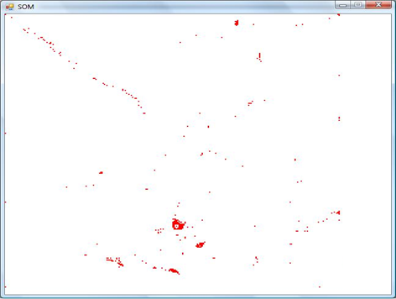
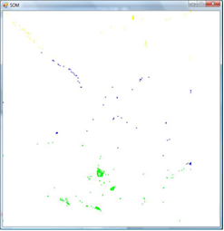
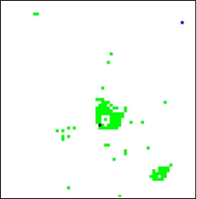
UYGULAMA SONUÇLARI
Tıbbi laboratuar test verilerinin 600X600 ızgara yapısında SOM’a aktarılarak haritalanmasından sonra kümelemenin sağlanması için k-means algoritması uygulandı ve 3 kümeye veriler ayrıldı .
18781 bireye ait toplam 39 özellik içeren verilerin kümelenmesi sağlandıktan sonra yeni bir test sonucu rasgele bir değer atanarak sisteme girilmesi ile kümelenmesi sağlandı.
Daha sonra 3 kümenin içerdiği verilerin incelenmesi sağlandı.

Slide 12
BaskIn Alt AlanlarIn Tespİtİ İçİn Genetİk Algorİtma YaklaşImI
Bu çalışmanın amacı, veri kümemiz içinde hedef alt alan olan kolesterol alanını etkileyen en baskın alt alanları bulabilmektir. 303 hastanın kolesterol değerleri hakkında olan veri kümemiz 22 Temmuz 1988 yılında David Aha tarafından derlenmiş ve açık kaynak olarak paylaşılmıştır.
Veri kümesinde hedef kolesterol değeri ile beraber 14 alt alan bulunmaktadır. Diğer alt alanlar;
hastanın yaşı,
cinsiyeti,
göğüs ağrı tipi,
dinlenme anındaki kan basıncı,
kan şekeri değerinin 120 mg / dl den büyük olup olmaması,
dinlenme anındaki elektro-kardiografik sonucu,
maksimum kalp hızı atımı,
uyarılmış anjin egzersizi,
dinlenme anındaki ST segment atımı,
ST segment egzersizi atımı,
ana damar sayısı,
genel durumu,
kalp rahatsızlığı olup olmamasıdır.

Slide 13
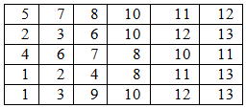
Genetİk Algoritma
Başlangıç Popülasyonu
Algoritmanın başlangıcında rastgele ve farklı kromozomlar oluşturulur. Örneğin; 5 kromozom, 6 alt alan için yani 6 gen için algoritma çalıştırılmıştır.

Slide 14
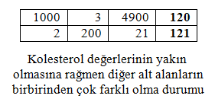
GENETİK ALGORİTMA
Uygunluk Fonksiyonu
Bu fonksiyonun en önemli hedefi kolesterol değerleri arasındaki asgari farklılıkları yakalamaktır.
Sadece bu amaç tek başına yeterli değildir ve aşağıdaki gibi kötü sonuçların elde edebilme olasılığı vardır.

Slide 15
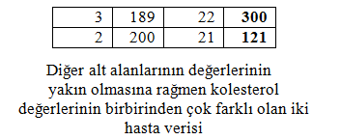

Uygunluk FONKSİYONU
Uygunluk fonksiyonunu bu durumlara uyumlu hale getirebilmek için diğer alt alanları da hesaba katmak gerekmiştir.
Bu örnek de istenmeyen bir durumdur ve her iki durumu da sağlaması açısından uygunluk fonksiyonu (U) aşağıdaki gibi kullanılmıştır.

Slide 16
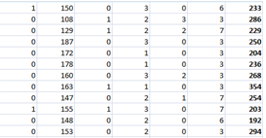
Genetİk AlgorİTma UygulamasI
Uygunluk fonksiyonu aşağıdaki gibi çalışır: Örneğin ilk kromozom 5, 7, 8, 10, 11 ve 12 alt alanlarını içeren genlere sahip olsun.
Tüm veriler şekil deki gibi, seçilmemiş (1, 2, 3, 4, 6, 9 ve 13) diğer alt alanlarından arındırılırlar. Bu hali ile tüm veriler için karşılıklı uygunluk fonksiyonu çalıştırılır ve Şekil deki gibi bir çıktı elde edilir.

Slide 17
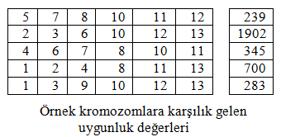
Genetİk AlgorİTma UygulamasI
Bu aşamadan sonra 303x303 alana sahip bir benzerlik matrisi oluşturulur ve içi uygunluk fonsiyonundan çıkan sayılarla doldurulur.
Benzerlik değerlerinin tutulduğu bu matriste diagonale göre üst ve alt değerlerin tekrarlanmasından ötürü, her bir kromozom önerisi için sadece diagolanin alt kısmındaki sayıların tümü ile toplam uygunluk değerleri elde edilir.
Bu sayılar daha sonra normalize edilmesi adına aritmetik ortalama ile anlaşılır sayılara indirgenir

Slide 18
Genetİk AlgorİTma UygulamasI
Uygunluk fonksiyonundan çıkan değerlerin küçük olması bize kromozomun uygunluğunu göstermekteydi.
Bu nedenle elimizdeki örnekten yola çıkarsak 239 çıkan 1. kromozom ve 283 çıkan 5. kromozon çaprazlama geçiş (Cross-Over) tekniklerinden geçirilerek 2 ayrı yeni birey elde edilmiş ve popülasyondaki en kötü uygunluğa sahip 2 birey (örneğimizde 1902 ile 2. Kromozom ve 700 ile 4. kromozom) popülasyondan çıkarılmıştır.

Slide 19
Genetİk AlgorİTma UygulamasI
Çaprazlama geçişinde, en iyi iki bireyin ortak genleri sabit tutularak (örneğimizde 10 ve 12) diğer genleri rastgele belirleme ile yeni bireyleri elde etme yöntemi kullanılmıştır.
Çaprazlama geçiş tekniği dışında, rastgele anlarda, en iyi 2 birey ve onların da oluşturduğu diğer 2 birey olmayan bireylerden rastgele seçilen bireylerin rastgele genlerinde Mutasyon tekniği uygulanarak yerel optimal (Local Optimum) probleminden kaçınılmıştır

Slide 20
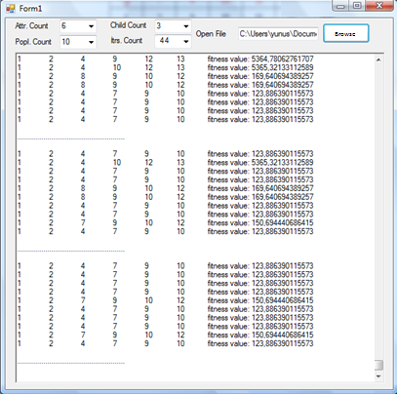
Genetİk Algorİtma SonuçlarI
Uygulamamızı 14 alt alandan kolesterol değerini etkileyen en baskın 6 alt alanı bulma adına şu parametrelerle çalıştırdık; çaprazlama geçiş sonucunda 3 yeni birey oluşsun, en kötü 3 birey popülasyondan çıksın ve 10 bireyli bir popülasyon olsun. 10 bireyin optimal uygunluğa erişmesi 44 nesil sonra gerçekleşmiş ve algoritma 44 nesil sonra sonlanmıştır.
Her nesil sonucu oluşan uygunluk değerleri her birey için çıktı olarak da uygulama da daha sonra analiz edilebilmesi için verilmiştir .

Slide 21
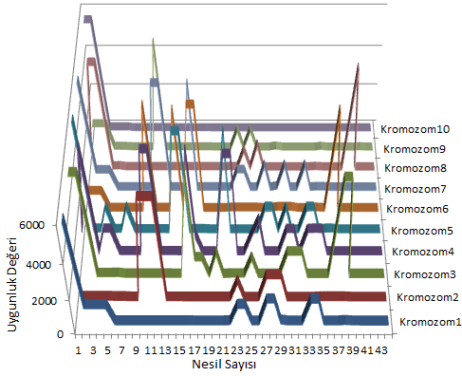
Genetİk Algorİtma SonuçlarI
Tüm kromozomlar 44 üncü nesile gelene kadar uygunluk değerleri 124 ile 6000 aralığında değişim göstermektedir. 44 e yaklaştıkça da değişim dengeli olmaya başlamış ve 123.88 de optimal olarak kabullenip program sonlanmıştır.
Bu sonuca göre kolesterol sonuçlarını etkileyen baskın alt alanlar
hastanın yaşı,
cinsiyeti,
dinlenme anındaki kan basıncı,
maksimum kalp hızı atımı, dinlenme anındaki ST segment atımı,
ST segment egzersizi atımı’ şeklinde elde edilmiştir.

Slide 22
Sonuç
Akademik bilişim alanında disiplinler arası çalışmalar kaçınılmazdır.
Özellikle ülkemizin tıbbi verileri işleme konusunda eksiklikleri göz önüne alınırsa tıp alanı ile bilişim alanlarının bir araya gelmesi mutlaka teşvik edilmeli ve gerekli sınırlar dahilinde akademik çerçevede açık kaynak olarak tıbbi veriler erişilebilir olmalıdır.
Verilerin güvenilirliği açısından da HBYS içinde tutulan her verinin doğruluğundan emin olunmalı ve bu konuda da gerekli düzenlemeler yapılmalıdır.
Örnek uygulamalarımız ile tıp alanıyla beraber başarılı akademik bilişim çalışmalarının yapılabilirliği gösterilmek istenmiştir.
SOM ve K-Means kümeleme yöntemleri ile bir karar destek sistemi yapılmak istenirken, genetik algortima ile baskın alt alanların keşfi hedeflenmiştir.

Slide 23
KAYNAKLAR
[1] Grefenstette, J.J., "Genetic Algorithms and Their Applications", Proceedings of the Second International Conference on Genetic Algorithms, UK (2013).
[2] Jain, A.,K., “Data clustering: 50 years beyond K-means”, ELSEVIER 19th International Conference in Pattern Recognition (ICPR), 31(8), 651–666, (2010).
[3] Kohonen, T., "The self-organizing map", Proceedings of the IEEE, 78(9): 1464 – 1480 (1990).
[4] Liu, Y., Weisberg, R.H., "A review of self-organizing map applications in meteorology and oceanography." In: Self-Organizing Maps-Applications and Novel Algorithm Design, 253-272. (2011).
[5] ODTÜ Sağlık ve Rehberlik Merkezi, http://www.mc.metu.edu.tr/labtest.html (2013).
[6] Polczynski, Mark ve Michael, "Using the k-Means Clustering Algorithm to Classify Features for Choropleth Maps", The International Journal for Geographic Information and Geovisualization, 49(1), 68-75 (2014).
[7] Robab, S., Sim, A.,T.,H., Hosein, J., "Application of Self Organizing Map for Knowledge Discovery Based in Higher Education Data", Research and Innovation in Information Systems, 2011 International Conference on. IEEE, (2011).
[8] Wager, K.,A., Lee, F.,W., Glaser, J.,P., "Health Care Information Systems: A Practical Approach for Health Care Management Third Edition", USA (2013).

Slide 24

İLGİYLE DİNLEDİĞİNİZ İÇİN
TEŞEKKÜR EDERİM

